Slide 1
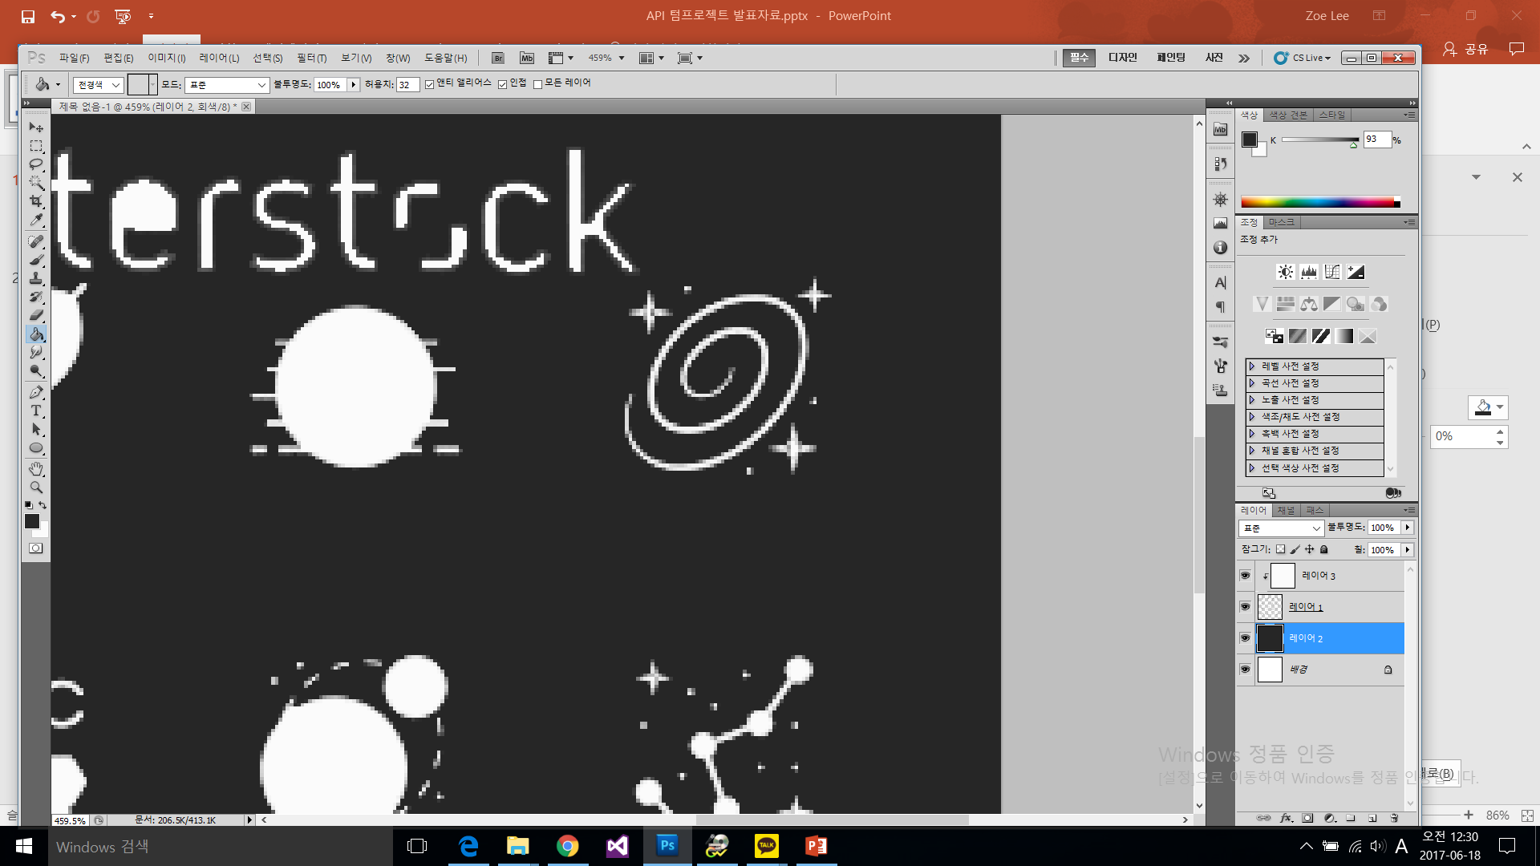
WIN API
기말프로젝트
2016180025 송주희
2016180033 이세영

Slide 2
게임소개
역할분담
제작과정
구현내용
Index

Slide 3
게임소개
제목 : Satellite
장르 : 디펜스
목적 : 행성방어
소행성파괴

Slide 4
역할분담
프레임워크
사운드(FMOD)
리소스
게임오브젝트
씬

Slide 5
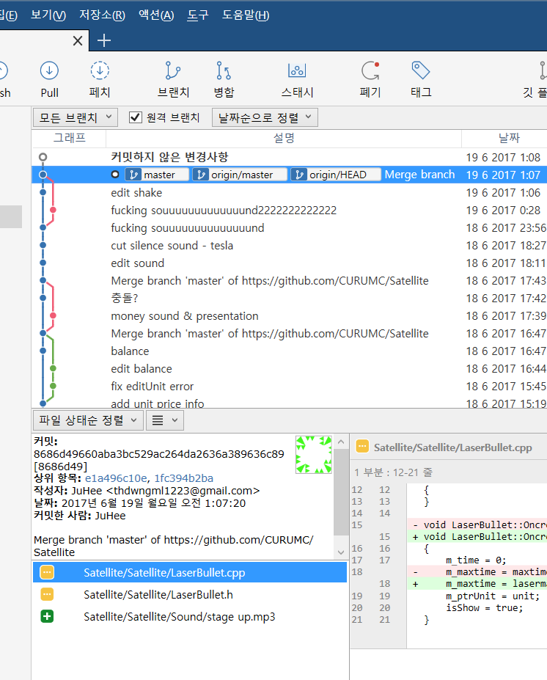
제작과정

Slide 6


GitHub

Slide 7
1/4 (~ 6/7)
프레임워크
부모클래스
리소스제작
로고 및 인트로
3/4 (~ 6/16)
필터 및 폴더정리
게임콘텐츠2
제작기간 : 6 / 4 ~ 6 / 20
2/4 (~ 6/11)
차일드클래스
사운드클래스
리소스제작
게임콘텐츠1
4/4 (~ 6/20)
리소스수정
밸런스조정
게임콘텐츠3

Slide 8
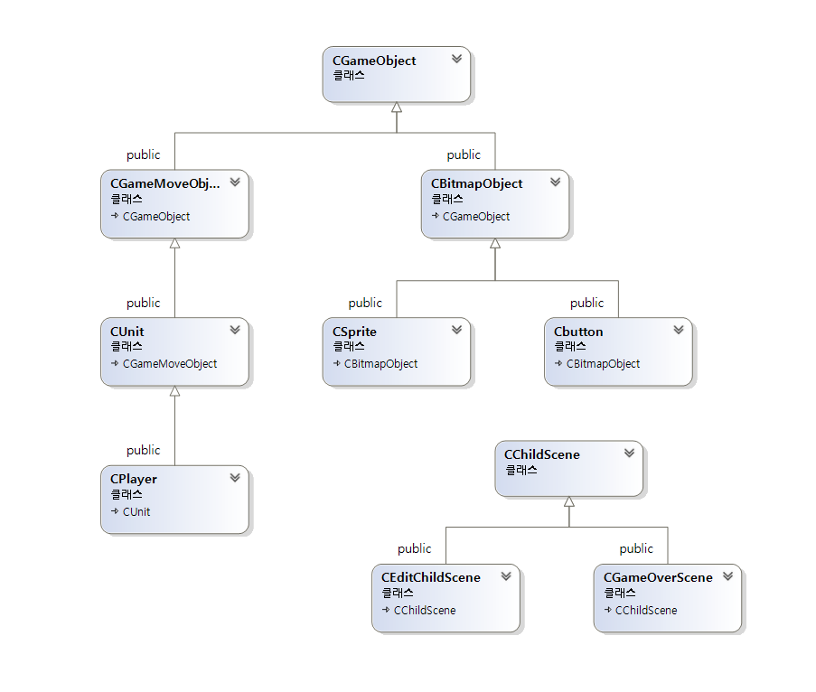
구현내용

Slide 9
주요제작리스트
차일드 씬
Alpha img rotate draw
모든 일의 원흉- 느려진 프로젝트

Slide 10
차일드 씬
Scene 만으로 불가능 했던 것:
game과 edit씬과의 상호작용 불가능
Scene이 FrameWork 에 들려있듯이 Scene에 ChildScene을 들려주었음
ChildGetMessge 함수로 상호작용 처리

Slide 11
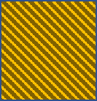
Alpha img rotate draw
그리기 과정
원본-alpha img
Delta만큼 회전해야함
이미지가 회전되어 그려질 배경확보
확보한 배경
–delta만큼 회전
씨이미지-draw로 투명하게 그림
delta만큼 회전

Slide 12
모든 일의 원흉
적을 많이 생성했더니 느려져 버렸다!
적클래스, 총알은 위치만 들고있게 아무것도 상속받지 말고 만들어볼까??
총알과 적 사이에 충돌검사를 공간분할로 처리해볼까??
투명값을 사용하지 말아볼까…
결과 : 회전 이미지를 plgblt대신 스프라이트 이미지로 바꾸니까 잘됌!

Slide 13
오늘의 코딩
HELP, Resource
쓰레기 값의 bool
Update()->Init()
DeleteObject(oldbr)
~CEnemy(){ delete m_ptr;}
와중에 복사생성하기

